Slide 1
Strotzbotz GmbH
Referiert von Munir Mardinli

Slide 2


Struktur
Reflektion des Textes

Slide 3

Rekapitulation des Textes
Um verschiedene PCs mit einem Netzwerk zu verbinden, sollte es einen Server geben, der genügend Kapazität hat, um zentral Daten zu speichern. Das schließt auch diverse Arbeitsprogramme mit ein.
Nach Möglichkeit sollten alle Geräte, die zu dem Netzwerk gehören, das gleiche Betriebssystem haben und vom gleichen Typ sein. Ein Drucker kann dann von allen PCs des Netzes genutzt werden, um Dokumente zu drucken. Jeder Teilnehmer sollte sich mit seinem Login an jedem dieser Geräte anmelden, um dort Arbeiten erledigen zu können und auf wichtige Daten und abgelegte Dokumente Zugriff erhalten können. Jeder Mitarbeiter sollte Daten und Ordner auf dem Server speichern, damit diese bei Bedarf von Mitarbeitern eingesehen werden können.

Slide 4


Struktur
Reproduktion des Testes
Raumverteilung mit Sitzordnung

Slide 5
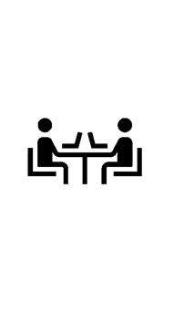
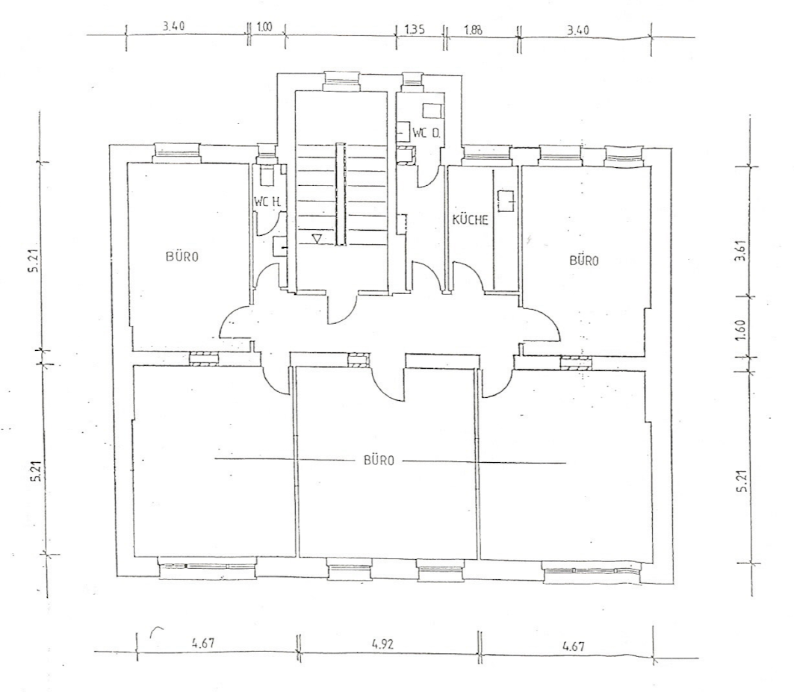
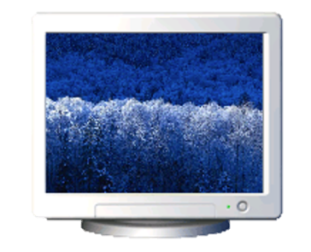

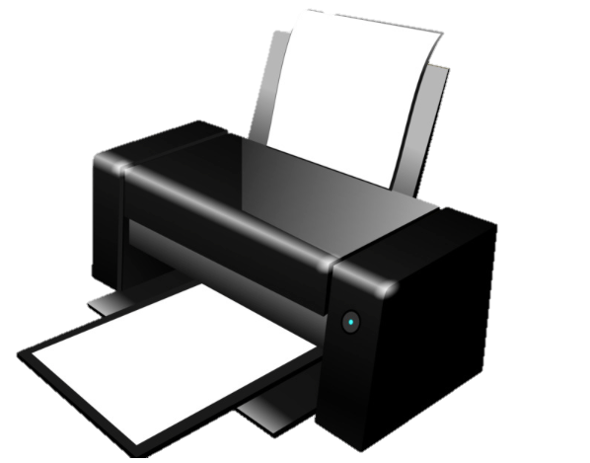

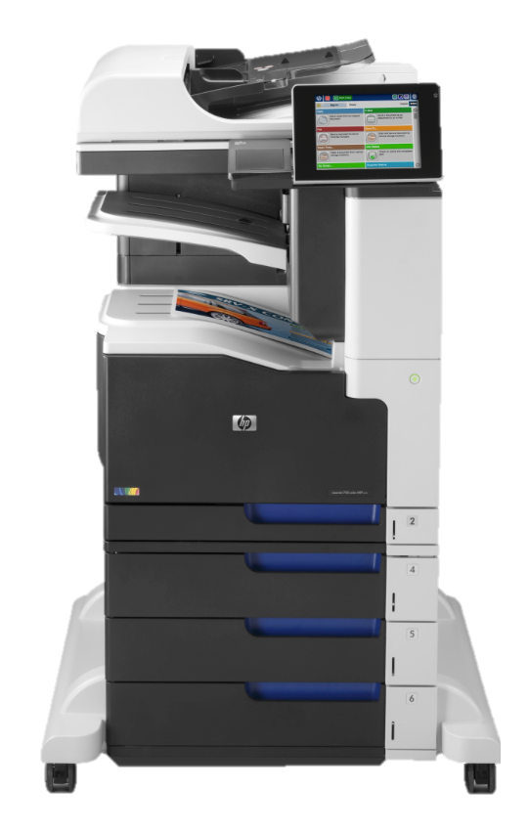

Raumverteilung mit Sitzordnung
Mai
Klaus
Manfred
Frei*
Judith
Für ein neuen Mitarbeiter

Slide 6


Struktur
Reproduktion des Testes
Raumverteilung mit Sitzordnung
Soft- und Hardware

Slide 7












Soft- und Hardware

Slide 8


Struktur
Reproduktion des Testes
Raumverteilung mit Sitzordnung
Soft- und Hardware
Physikalische Vernetzung

Slide 9

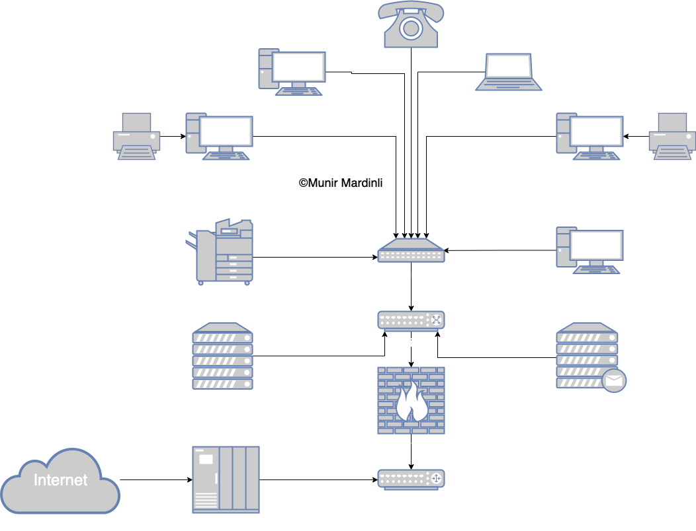
Physikalische Vernetzung

Slide 10

Ergänzung
Verkabelung
Management
Begründungen

Slide 11

Schluss
Danke für Eure Aufmerksamkeit!
Habt ihr Fragen?

